Slide 1
Bài ca ngắn đi trên bãi cát
(Sa hành đoản ca)
- Cao Bá Quát-

Slide 2
Cao Bá Quát (1809-1855)

Slide 3
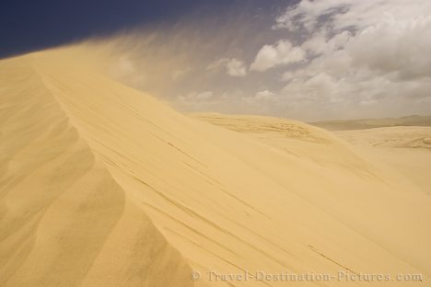
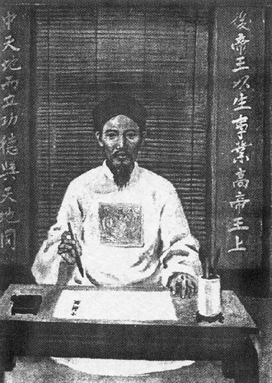
I. Tìm hiểu chung:
1. Tác giả:
- Cuộc đời:
+ Cao Bá Quát (1809? – 1855), tự Chu Thần, hiệu Cúc Đường, Mẫn Hiên.
+ Người làng Phú Thị, huyện Gia Lâm, Bắc Ninh (nay là Long Biên, Hà Nội).
+ Hi sinh trong cuộc khởi nghĩa chống nhà Nguyễn.

Slide 4
I. Tìm hiểu chung:
1. Tác giả:
- Con người :
+ Con người
thông minh,
tài hoa, có
chí lớn, giàu
tâm huyết
với đời.
+ Cuộc đời gặp
nhiều lận đận,
trắc trở, nhất
là đường công
danh.
+ Tính cách
cương trực,
mạnh mẽ
phóng túng.
→ Để lại dấu ấn đậm nét
trong thơ văn

Slide 5
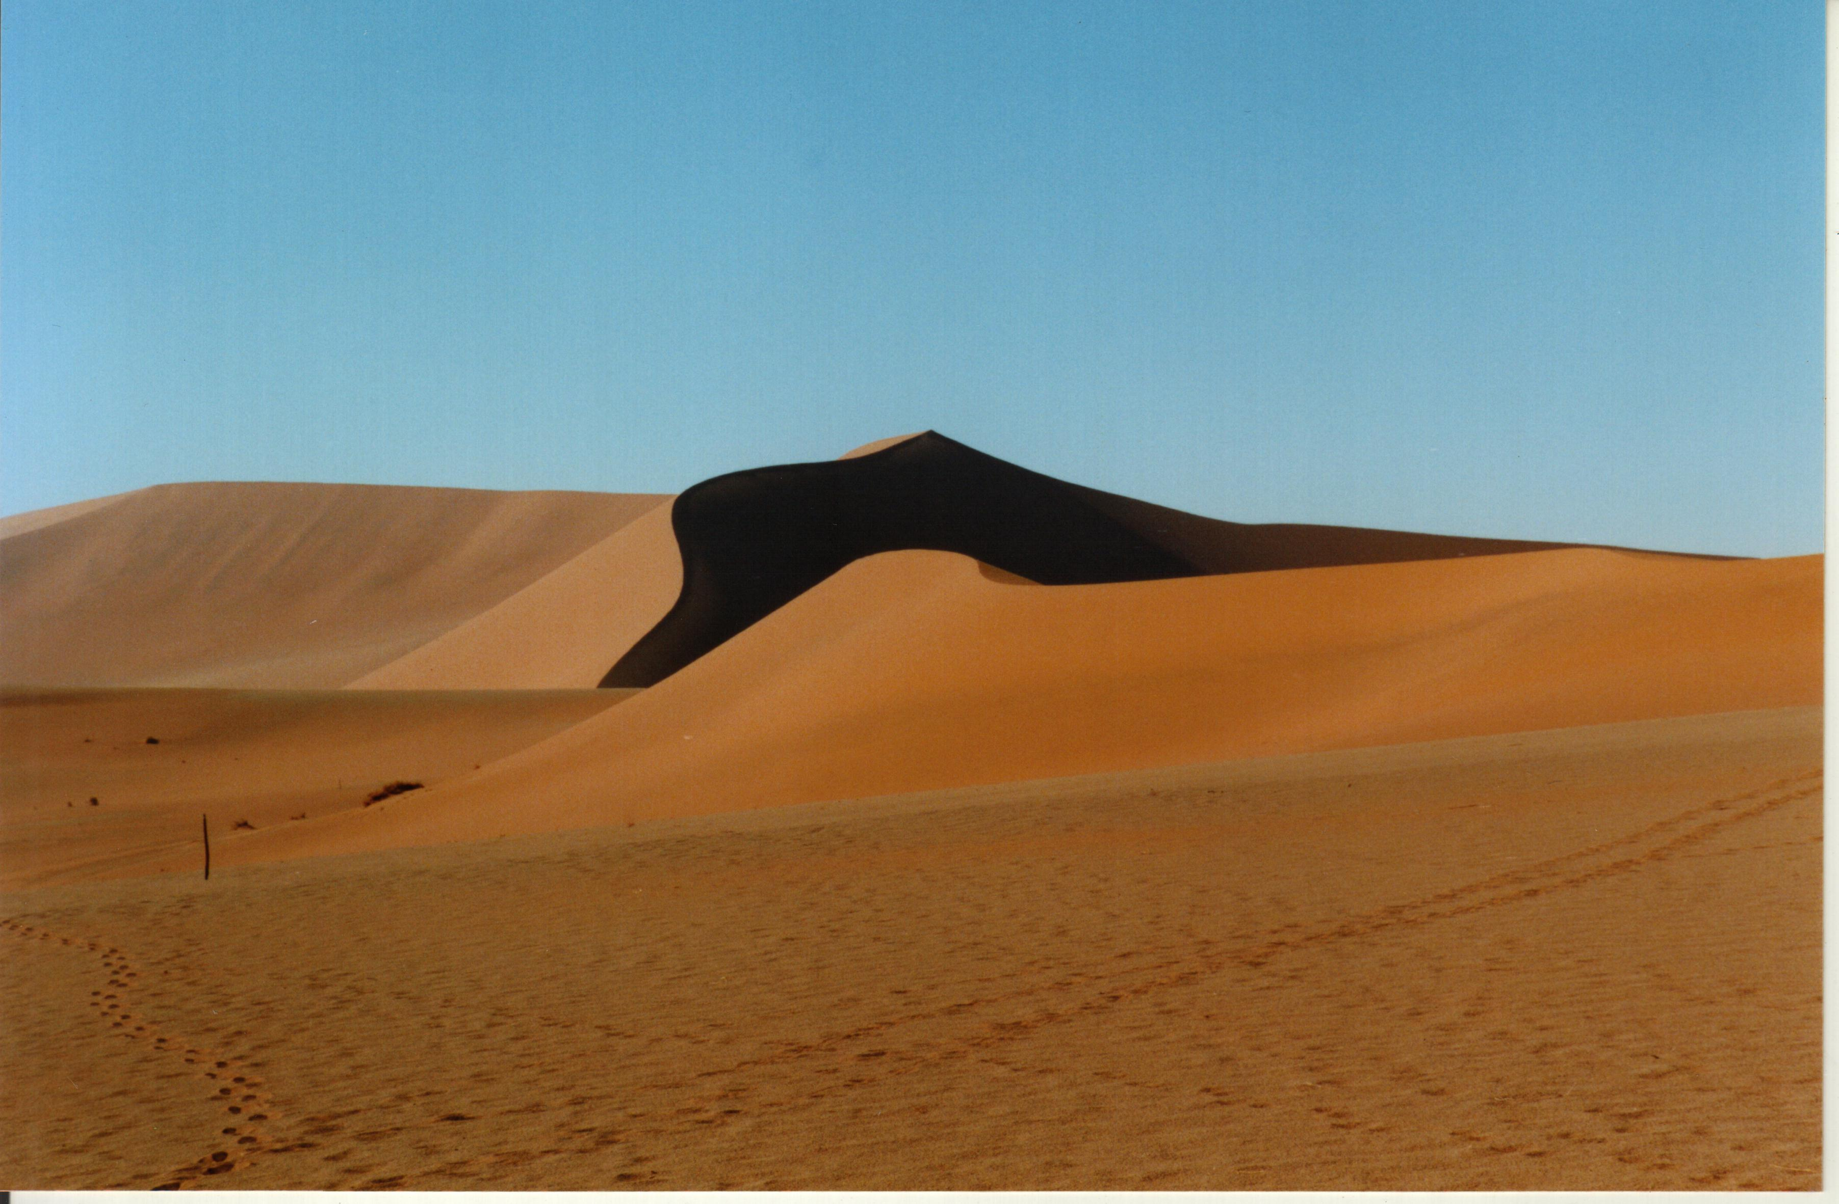
+ Khoảng
1400 bài thơ.
Trên 20 bài
văn xuôi.
Một số bài
phú, hát nói
câu đối…
+ Nội dung:
. Tình cảm tha thiết với quê
hương, xứ sở, với con người
. Phê phán chế độ phong
kiến bảo thủ, trì trệ.
. Chứa đựng tư tưởng khai
sáng, phản ánh nhu cầu
đổi mới.
- Sự nghiệp
sáng tác:
→ Người đời suy tôn ông là “Thánh Quát”
(Trong “Thần Siêu Thánh Quát”)

Slide 6
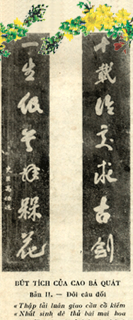
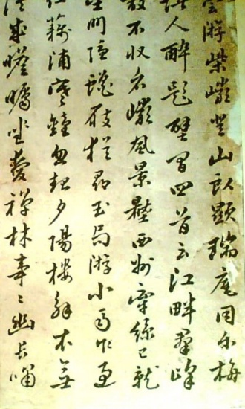
Bút tích Cao Bá Quát

Slide 7
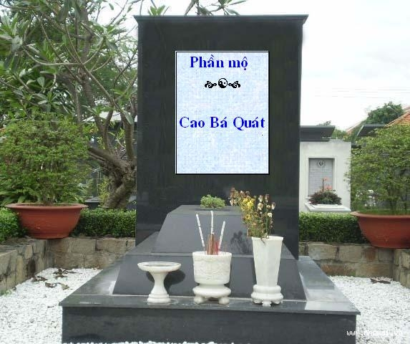
Phần mộ của Cao Bá Quát

Slide 8
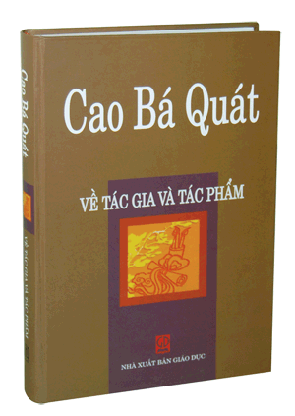
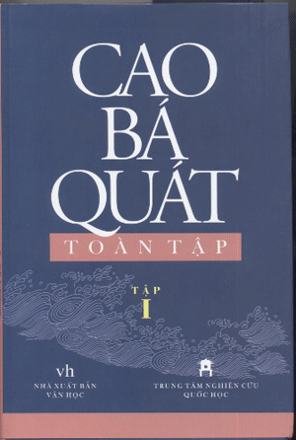
Một số công trình nghiên cứu của Cao Bá Quát

Slide 9
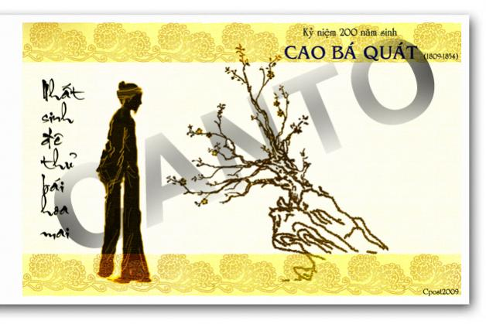
Một số công trình nghiên cứu về
Cao Bá Quát và thơ văn của ông
Thủ bút của Cao Bá Quát
Một số ấn bản tác phẩm của Cao Bá Quát

Slide 10
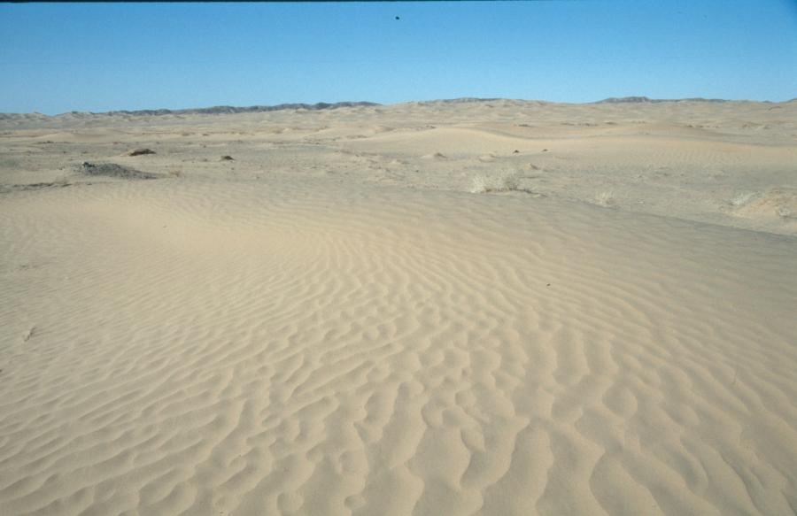
2. Văn bản:
a. Hoàn cảnh sáng tác:
- Hoàn cảnh trực tiếp:
- Bối cảnh lịch sử, thời đại:
Trong những chuyến đi
thi Hội, nhà thơ đi qua
nhiều tỉnh miền Trung
như Quảng Bình, Quảng
Trị đầy cát trắng
và đã sáng tác bài thơ này.
+ Chế độ phong kiến nhà
Nguyễn khủng hoảng, xã hội
trì trệ.
+ Chế độ khoa cử dưới triều
Nguyễn rất nghiệt ngã, nhiều
bất công.

Slide 11
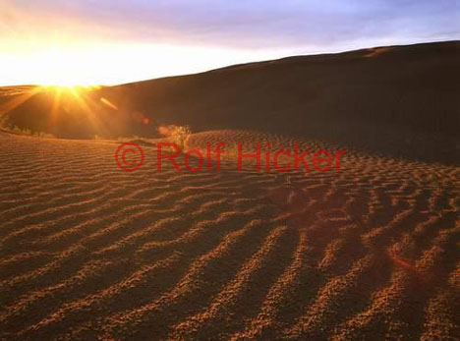
→ Có
khả năng
biểu đạt
phong phú
- Hành là một thể thơ cổ
b. Thể loại:
Thể hành
- Có tính chất tự do,
phóng khoáng
- Không bị gò bó về số câu,
độ dài của câu, niêm luật,
bằng trắc, vần điệu

Slide 12
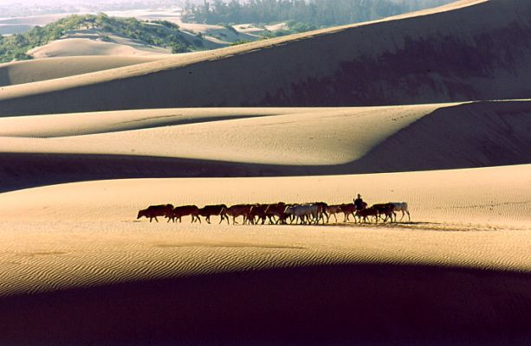
Bãi cát tác giã đã đi qua (Quảng Bình)

Slide 13
II. Đọc - hiểu văn bản:
1. Hình tượng bãi cát :
a. Hình ảnh tả thực:
- “Bãi cát dài lại bãi cát dài”
→ Đặc điểm: dài, nối tiếp nhau như vô tận.
- “Đi một bước như lùi một bước”
Con đường khó đi, vượt qua phải gian nan,
mệt mỏi, dễ nản chí
+ Đi trên bãi cát bị lún có cảm giác như bị lùi lại
+ So với đường đất, đi khó và mệt mỏi hơn

Slide 14
II. Đọc - hiểu văn bản:
1. Hình tượng bãi cát :
b. Hình ảnh tượng trưng:
- Hình tượng “bãi cát” và “đường đi” chỉ:
+ Cuộc đời nhà thơ
nói riêng, cuộc sống
rộng lớn nói chung
→ khó khăn, gian khổ.
+ Đường đời: không
bằng phẳng,
lắm chông gai – con
đường công danh.

Slide 15
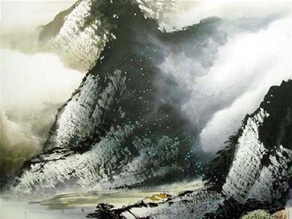
- “Phía Bắc núi Bắc núi muôn trùng
Phía Nam núi Nam sóng dào dạt
+ Tả thực: khung cảnh
gợi cảm giác ngột ngạt,
bó buộc
+ Biểu tượng
cho ý niệm: cuộc đời
bế tắc, ngột ngạt
Hình tượng bãi cát dài là biểu tượng của
“đường đời” không bằng phẳng, đầy gian khổ,
chông gai và “cuộc đời” mệt mỏi, chán nản, bế tắc.

Slide 16
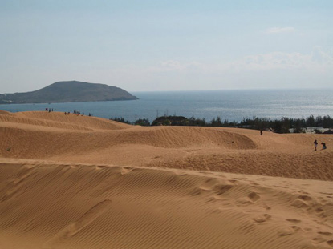
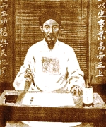
2. Hình tượng khách - người đi trên bãi cát:
a. Tâm trạng của khách:
- “Bãi cát dài lại bãi cát dài”
+ Câu thơ: nhịp chậm rãi
+ Từ “lại”: như nối tiếp, dài ra
→ Câu thơ như tiếng thở dài ngao ngán, chán nản, mệt mỏi

Slide 17
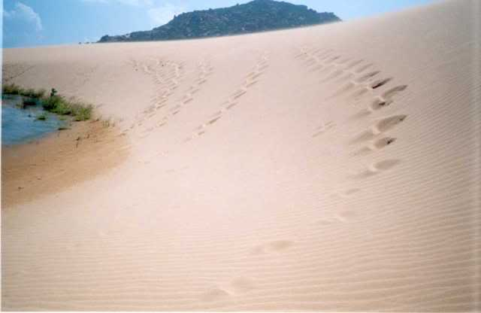
+ Đi một bước như luì một bước: nỗi vất vả khó nhọc
- “Bãi cát dài lại bãi cát dài” nhịp thơ chậm rãi, từ “lại”: như nối tiếp, dài ra. Câu thơ như tiếng thở dài ngao ngán, chán nản, mệt mỏi.
+ Thời gian: mặt trời lặn vẫn còn đi.
+ Nước mắt rơi → khó nhọc, gian truân.
=> Sự tất tả, bươn chải dấn thân để mưu cầu công danh, sự nghiệp.

Slide 18
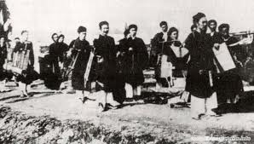
- “Không học được tiên ông phép ngủ,
Trèo non, lội suối giận khôn vơi”
- Nhịp điệu đều, chậm, buồn: tác giả tự giận mình không có khả năng như người xưa, chán nản mệt mỏi vì công danh - lợi danh.
Lều chõng đi thi

Slide 19
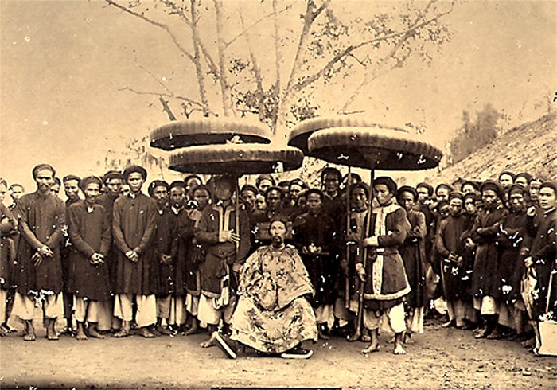
“Xưa nay phường danh lợi
Tất tả trên đường đời”
Đầu gió hơi men thơm quán rượu
Người say vô số tỉnh bao người”
- Câu hỏi tu từ, hình ảnh gợi tả (hơi men)
→ Sự cám dỗ của danh lợi đối với con người. Danh lợi cũng là thứ rượu thơm làm say lòng người.
Các tân khoa nhà Nguyễn

Slide 20
“Xưa nay phường danh lợi
Tất tả trên đường đời”
Đầu gió hơi men thơm quán rượu
Người say vô số tỉnh bao người”
=> Tự chán ghét, khinh bỉ của khách đối với phường danh lợi. Câu hỏi nhà thơ như trách móc, như giận dữ, như lay tỉnh người khác nhưng cũng chính là tự hỏi bản thân. Ông đã nhận ra tính chất vô nghĩa của lối học khoa cử, đường quan lộ đương thời.

Slide 21
b. Tầm tư tưởng của khách:
“ Bãi cát dài…ơi…”: Câu hỏi tu từ cũng là câu cảm thán thể
hiện tâm trạng băn khoăn dây dứt giữa việc đi tiếp hay dừng lại?
“Khúc đường cùng”: ý nghĩa biểu tượng → nỗi tuyệt vọng và
khát vọng thay đổi cuộc đời của tác giả.
- “Anh còn đứng làm chi trên bãi cát?”
+ Câu hỏi tu từ: như một lời thúc giục
câu hỏi mệnh lệnh cho bản thân → phải thoát ra khỏi bãi
cát danh lợi đầy nhọc nhằn chông gai mà vô nghĩa.
Hình tượng kẻ sĩ cô độc, lẻ loi đầy trăn trở nhưng kì vĩ,
vừa quả quyết vừa tuyệt vọng trên con đường đi tìm
chân lí đầy chông gai.

Slide 22
III. Tổng kết:
1. Nghệ thuật:
2. Ý nghĩa văn bản:
Thơ cổ thể, hình ảnh
biểu tượng giàu ý nghĩa.
Phương pháp đối lập,
sáng tạo trong việc dùng
điển cố điển tích.
Bài thơ là khúc ca mang đậm tính nhân văn của một người cô đơn tuyệt vọng trên đường đời thể hiện qua hình ảnh bãi cát dài, con đường cùng và hình ảnh người đi trên bãi cát.

